Slide 1

Notes:
【封面】录制：陈龙
各位老师、助教、同学，大家好。
我们是第一组，今天给大家汇报的项目题目是
「城市出租车供需错配与空驶再平衡优化——基于纽约市出租车与豪华车管理委员会
也就是 TLC 的 Yellow Taxi 分区小时流数据的预测—优化模型」。
这是一个典型的「先预测后优化」型课题：
我们先用真实公开数据建模未来一小时各区域的出租车需求，
再把预测结果作为输入，求解一个空车再平衡的线性规划，
最后把它跟两个基线方法做严格对比，再用蒙特卡洛模拟检验它是否稳健。
组员是 23 信科陈龙、22 光华王溪斌、23 元培汤平之，分工等会儿在分工页会展开。
接下来的前半段由我陈龙来讲，后半段由汤平之同学接力。
---

Slide 2

Notes:
【现实问题】录制：陈龙
在正式建模之前，我先把现实问题讲清楚。
城市出租车系统在时间和空间上存在很显著的供需错配。
比如工作日晚高峰，曼哈顿核心区往往「车少人多」，等车要十几分钟；
而夜里十点之后，机场和外围区域又经常出现「车多人少」，司机空驶半天接不到单。
这两类情况其实是 \emph{同时} 发生的，
也就是说，如果有人能在「车多人少」和「车少人多」的区域之间架一座桥，
让本来要空驶的车主动驶向需求缺口区域，整个系统的效率就会显著上升。
调度中心要做的事，就是 \emph{在不抢占载客车辆的前提下}，
把潜在的空驶车流引导到缺口最大的地方，同时控制空驶距离。
这是一个非常自然的预测—优化问题：
先预测下一小时各区域需求，再优化空车去向。
我们要回答的研究问题是：
在 \emph{只有公开数据} 的前提下——也就是没有平台的实时空车定位——
能不能做出一个相对贪心调度严格更优的方案？
---

Slide 3

Notes:
【数据来源】录制：陈龙
数据用的是 NYC TLC 公开的 Yellow Taxi Trip Records，
这是纽约市政府对所有黄色出租车强制申报的行程记录，按月发布 Parquet 文件，
任何人都可以下载。
我们默认选 2024 年 1 月到 3 月，整整三个月，原始数据合计 \emph{955 万行} 行程。
经过我们的清洗规则后剩 \emph{918 万行}，整体存活率 96\,\%。
时间粒度是 1 小时；空间粒度是 TLC 划分的 taxi zone。
整个纽约市加机场一共大约 263 个 zone，我们从 \emph{训练期} pickup 总量挑出 top 50。
注意「训练期」三个字非常重要——
我们不让测试时段的信息参与 top zone 的选择，否则会出现选择性泄漏。
另外 TLC 里有两个特殊编号——264 叫 Unknown，265 叫 Outside of NYC，
这两个其实是吸收所有定位不到行程的 catch-all 占位码。
我们在审计阶段发现它们会污染 top-K 列表，所以在 \verb|03_build_features.py| 里
显式把它们排除。这是项目里的一个真实数据质量发现，等会儿在结论局限部分会再提一下。
---

Slide 4
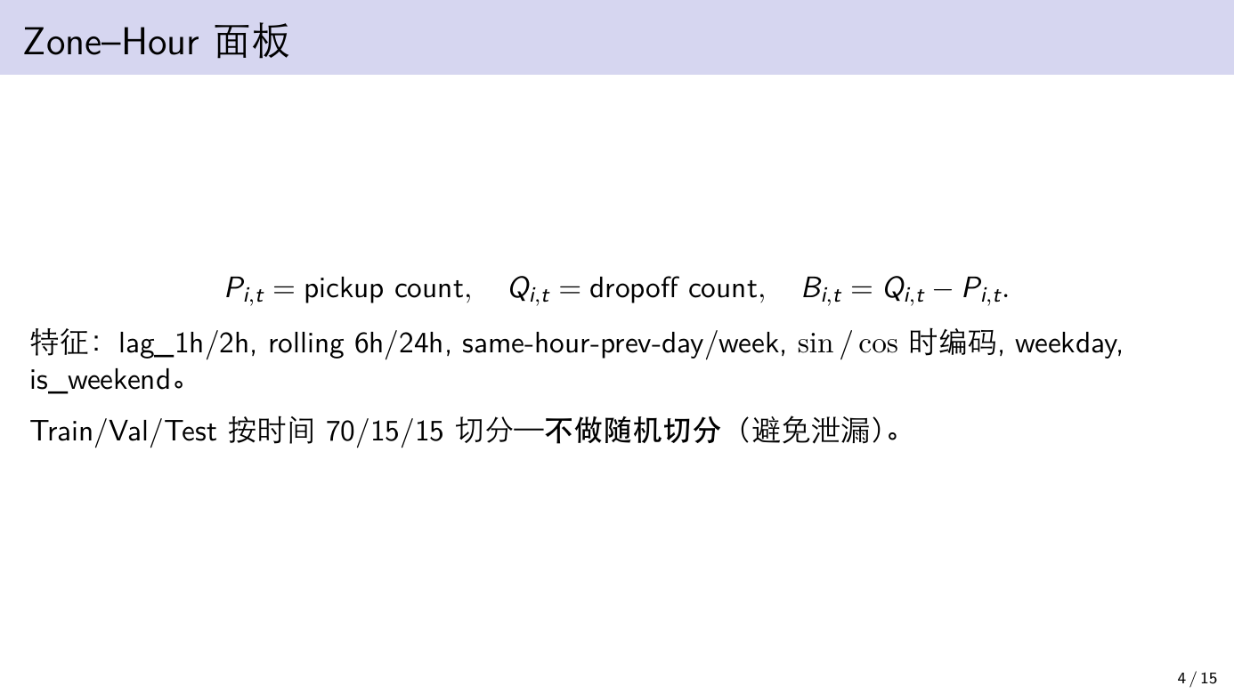
Notes:
【Zone】录制：Hour 面板 — 陈龙
第 4 页讲的是我们的核心数据结构——zone-hour 面板。
我们把行程数据聚合成「区域 × 小时」的面板。
50 个 zone × 91 天 × 24 小时 = 109,250 行，每一行是某个区域某一小时的快照。
列方面，最核心的是 $P_{i,t}$，pickup 数；$Q_{i,t}$，dropoff 数；
还有它们的差 $B_{i,t} = Q - P$，这是我们的 \emph{瞬时供需失衡指标}。
在这两个基础列之上，我们构造了 17 列特征：
1 小时和 2 小时的滞后 pickup / dropoff，4 个；
6 小时和 24 小时的滚动均值 pickup、加 6 小时滚动均值 dropoff，3 个；
同一小时前一日 pickup、前一周 pickup，2 个；
$\sin / \cos$ 时编码——这一对很重要，它让模型知道 23 点和 0 点是相邻的；
再加 weekday、is\_weekend 等分类标签。
训练 / 验证 / 测试按时间切 70 / 15 / 15。
我们绝不做随机切分，因为随机切分会让 \emph{未来} 的信息泄漏到 \emph{过去} 的特征里。
全部 lag 和 rolling 在窗口不足时补 0，保证 109,250 行 × 19 列里没有任何 NaN。
这一切在 Python 端的 \verb|06_validate.py| 中通过 11 项断言验证。
---

Slide 5
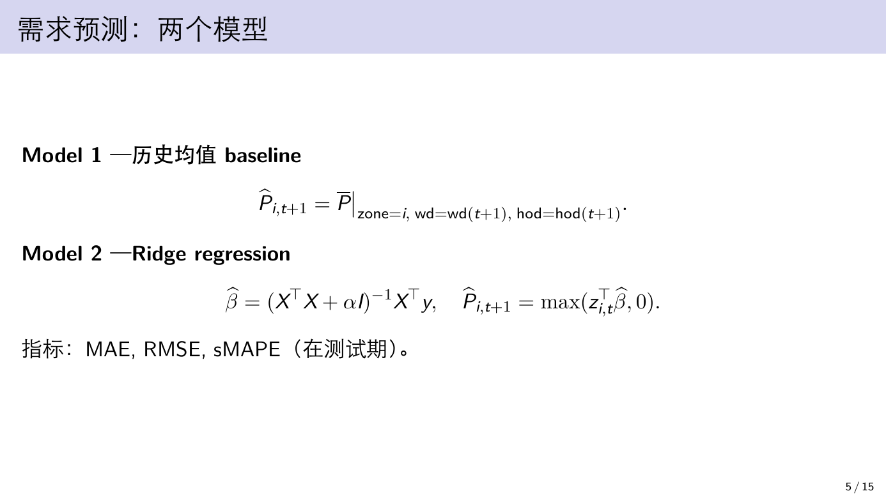
Notes:
【需求预测两个模型】录制：陈龙
我们对比两个预测模型，从最简单的强基线开始。
第一个是 \emph{历史均值基线}：
对于一个未来 (zone, weekday, hour\_of\_day) 三元组，
直接查训练集里同 zone、同 weekday、同小时的 pickup 平均值。
比如要预测周一上午 9 点曼哈顿中城的 pickup 数，
就把训练集里所有「周一 9 点中城」的 pickup 取平均。
这是一个非常强的季节性基线，因为出租车需求确实呈现强烈的「日内 + 周内」周期性。
第二个是 \emph{Ridge 回归}：
用 17 维特征拟合下一小时 pickup，闭式解
$\hat\beta = (X^\top X + \alpha I)^{-1} X^\top y$，
其中 $\alpha$ 是 L2 正则化强度，我们用 1.0。
之所以选 Ridge 而不是 OLS，是因为我们的特征之间相关性很强
（lag、rolling、same-hour-prev-day 这些都和当前 pickup 高度相关），
直接做 OLS 容易病态。Ridge 通过加正则避免这个问题。
在测试集上以 MAE 为评估指标，谁更好就用谁做下游 LP 的输入。
实验里历史均值的 MAE 是 16.83，Ridge 是 18.46，历史均值赢了。
主要原因是 Ridge 这 15 维特征里没有 zone 身份编码，
学到的是一个 \emph{全局} 模型，无法刻画不同 zone 之间几十倍量级的差异；
而历史均值天生按 zone 分桶，赢在 zone-specific 水平。
---

Slide 6
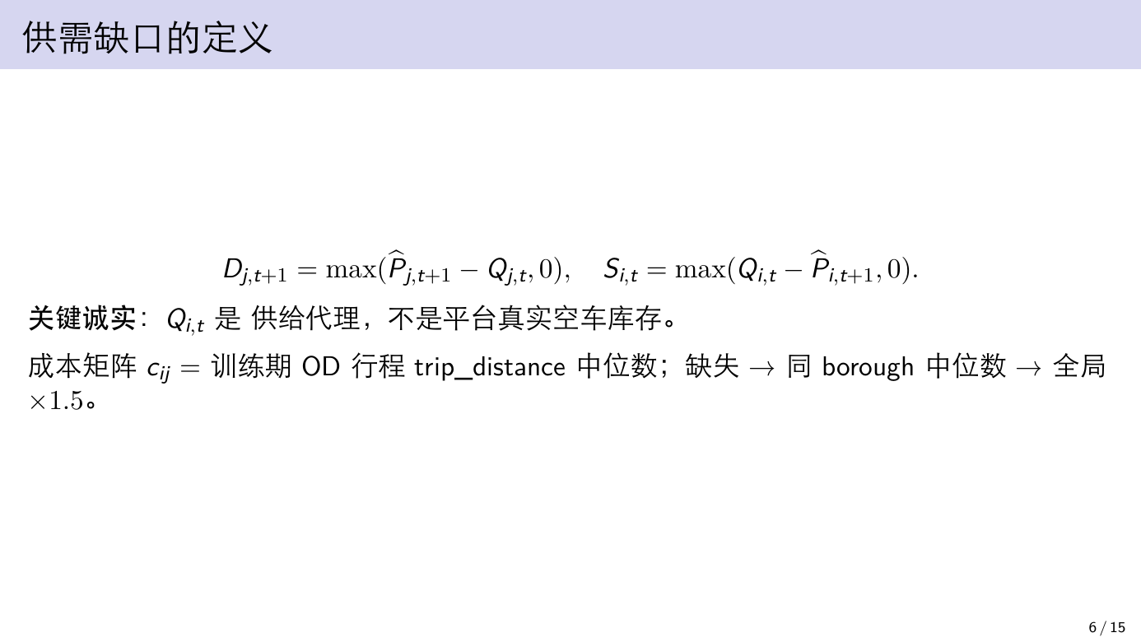
Notes:
【供需缺口定义】录制：陈龙
第 6 页定义本项目最关键的两个派生量：
预测需求缺口 $D$ 和预测剩余供给 $S$。
$D_{j,t+1} = \max(\hat P_{j,t+1} - Q_{j,t}, 0)$，
也就是用 \emph{预测} 出来的下一小时需求减去 \emph{当前} 小时的 dropoff，
如果是正数，说明这个 zone 在下一小时很可能「不够车」，是 \emph{缺口区域}。
对称地，$S_{i,t} = \max(Q_{i,t} - \hat P_{i,t+1}, 0)$，
表示这个 zone 在下一小时很可能「车多用不完」，是 \emph{剩余供给区域}。
这里要明确讲一个 \emph{诚实的弱点}：
$Q_{i,t}$ 不是平台真实掌握的实时空车库存，
而是当前小时区域内的 dropoff 次数。
它只是 \emph{供给的代理}，因为下车的车并不等于立刻可以接新单的车
——司机可能在那个 zone 里再接一单、可能跨区移动、也可能下班了。
所以我们在报告的局限部分会再强调这一点。
成本矩阵 $c_{ij}$ 用训练期 OD 行程的 trip\_distance 中位数，
维度 50 × 50，对角线是 0，所有非对角线值都来自真实数据，
覆盖率 100\,\%——这 2450 个 OD 对在训练期都至少有 1 条行程支撑。
---

Slide 7
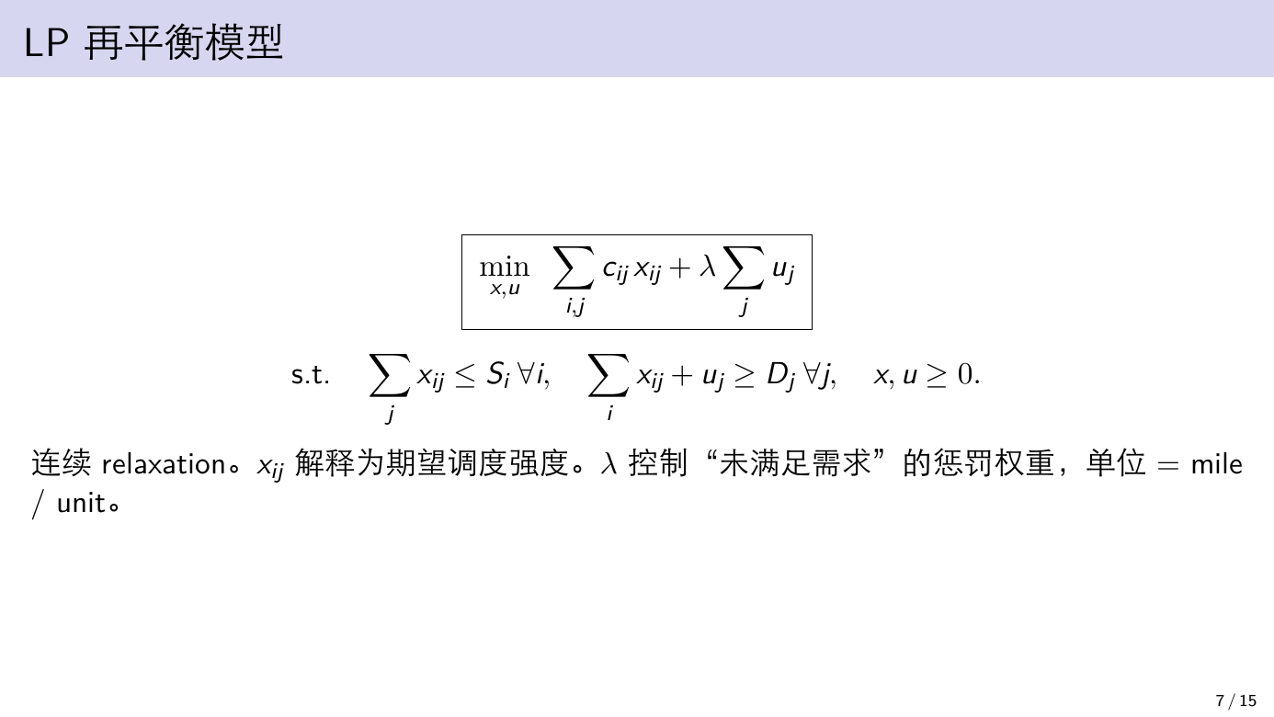
Notes:
【LP 再平衡模型】录制：陈龙
第 7 页是项目的数学核心，我会讲得仔细一点。
决策变量 $x_{ij}$ 表示从区域 $i$ 调往 $j$ 的空车强度，单位是车次。
$u_j$ 是仍然没有被满足的预测缺口，相当于 LP 的 slack 变量。
目标函数有两项之和。
第一项 $\sum c_{ij} x_{ij}$ 是空驶距离成本——我们不希望司机白白多开太多英里。
第二项 $\lambda \sum u_j$ 是未满足需求的惩罚——每漏掉一单都计入成本。
系数 $\lambda$ 是策略参数，可以理解为
「漏掉 1 个 trip 等价于多少英里空驶」。
它跟 $c_{ij}$ 同量纲，都是英里。
约束有两条：
第一，\emph{供给约束} $\sum_j x_{ij} \le S_i$——
每个 zone 调出的车不能超过自己的剩余供给；
第二，\emph{需求约束} $\sum_i x_{ij} + u_j \ge D_j$——
每个缺口 zone 要么被调过来的车填满，要么计入未满足。
加上非负约束就完成了 LP 的标准形式。
我们做连续 relaxation，$x_{ij}$ 解释为期望调度强度，
而不是真实的整数车辆数。
这样做的好处是能用 \verb|linprog| 在毫秒级求解，
缺点是部署时还需要做一次整数化分配。这是我们的诚实局限之一。
后半段由汤平之同学接着讲基线对比和实验结果。
不过在交接之前，我先用一页讲清楚我们怎么选 $\lambda$ 这个关键参数。
---

Slide 8
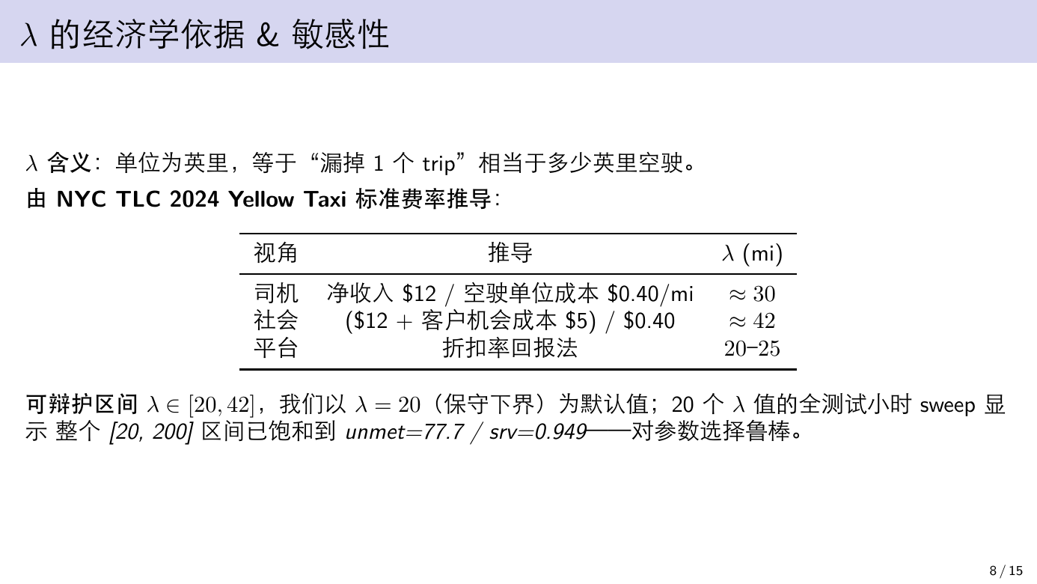
Notes:
【$\lambda$ 的经济学依据】录制：陈龙
上一页留了个尾巴：$\lambda$ 到底取多少？
我们没有靠 “拍脑袋” 拍一个，而是从 NYC TLC 公开的 2024 Yellow Taxi 标准费率出发，
给出 \emph{经济学上可辩护} 的区间。
关键参数有两个：
一是司机一趟典型 Manhattan 行程的净收入——
标准费率是起步价 3 美元加每英里 3.5 美元，
一趟 2.5 英里、含 MTA 税、congestion 附加的行程总费用约 18 美元，
扣公司分成后司机入袋约 12 美元；
二是司机的单位空驶成本——
燃油按 18 mpg 算约 0.20 美元每英里，
加维护、折旧约 0.40 美元每英里。
由此得到三个视角的 $\lambda$ 估计：
司机视角：12 ÷ 0.40 ≈ 30 英里——也就是为了不损失这 12 美元，
司机愿意多空驶 30 英里；
社会视角：把客户机会成本 5 美元加进去，
得到大约 42 英里；
平台视角：用折扣率回报法算大约 20 到 25 英里。
综合起来，可辩护区间是 $\lambda \in [20, 42]$。
我们默认取下界 $\lambda = 20$，
然后在 20 个 $\lambda$ 值的 sensitivity sweep 上验证——
不只跑一个测试小时，而是 \emph{在全部 24 个测试小时上取平均}。
结果发现：$\lambda \le 5$ 时 LP 几乎不调度，
$\lambda \in [10, 20]$ 是转折区，
而 $\lambda \in [20, 200]$ 的整个区间都 \emph{饱和} 在同一个最优解上——
这意味着我们的可辩护区间 $[20, 42]$ 完全落在饱和带，
参数选择对最终结论 \emph{鲁棒}。
---

Slide 9
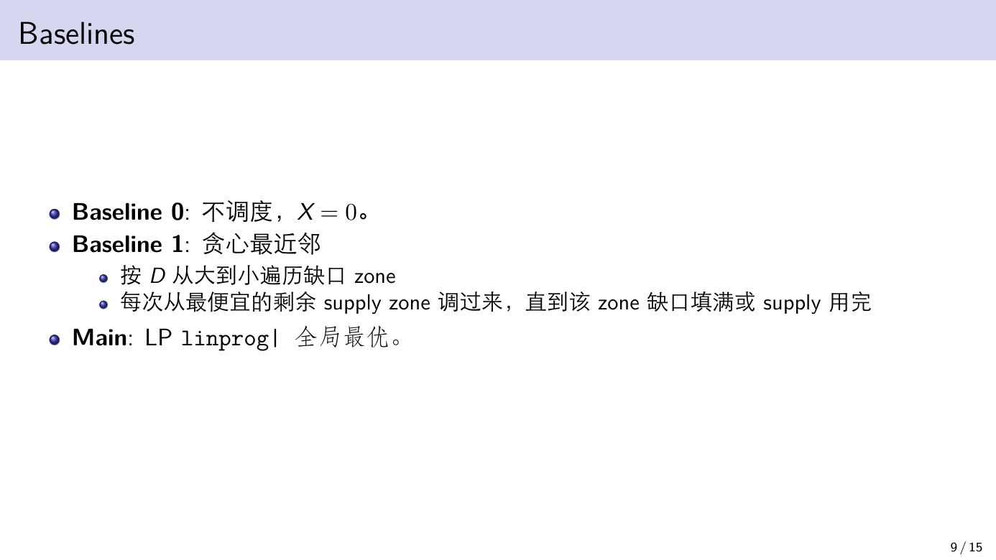
Notes:
【Baselines】录制：汤平之
谢谢龙哥。接下来我接力讲后半段。
一个 LP 摆在这里说「我最优」是没说服力的，
必须有至少两个基线作为参照。所以我们做了三种调度策略一起跑：
第一种是 \emph{不调度}，$X = 0$，作为最基础对照组。
它的含义是：我们什么都不做，所有缺口区域的未满足需求就是真实的客户流失。
它给我们一个上限——「最差情况」。
第二种是 \emph{贪心最近邻}：
按缺口大小从大到小遍历缺口 zone，
每次从最便宜的剩余供给 zone 调过来，直到本 zone 缺口填满或供给用完。
它是一个非常直觉、但 \emph{短视} 的策略——
因为每次只看局部最优，不考虑「便宜路径被这次填用了下次怎么办」。
第三种是我们的主方法：\emph{LP 全局最优}，用北太天元的 \verb|linprog| 求解。
它会同时考虑所有 zone 的全局路由，找到 cost-quality 的真正最优解。
等会儿你会看到这三种方法在 24 个测试小时上的对比图，
直观显示 LP 相对贪心的 \emph{结构性} 优势。
---

Slide 10
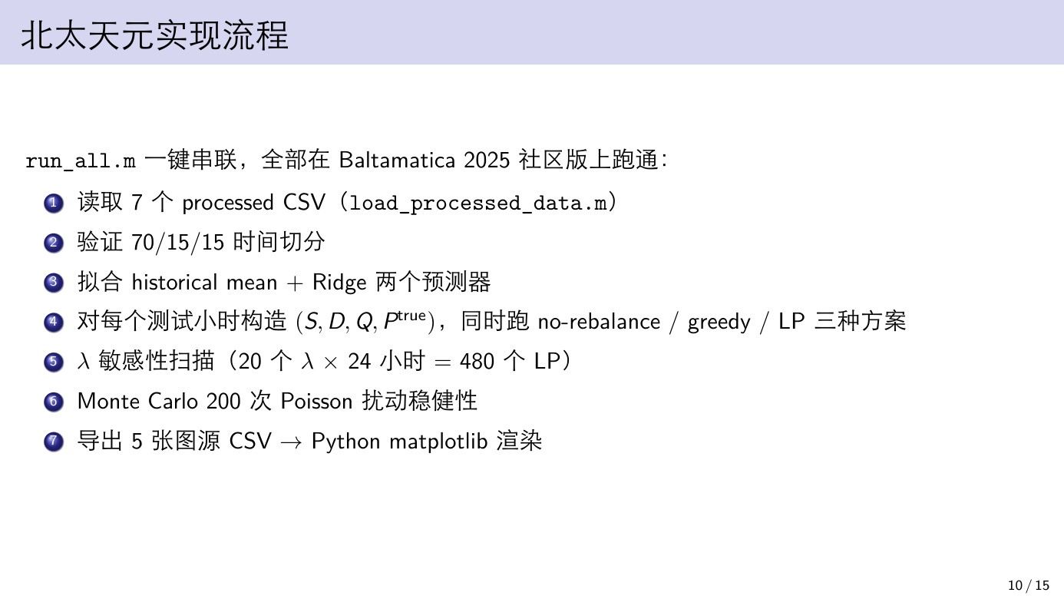
Notes:
【北太天元实现流程】录制：汤平之
这一页我讲整个北太天元侧的实现流程，因为这是项目要求的主求解工具。
整个流水线由 \verb|run_all.m| 一键串联，
大约 130 行代码，做了 12 件事：
第一步，读取 Python 输出的 7 个 processed CSV，
包括 109,250 行的面板、50×50 的 cost 矩阵、zone 元信息等。
这一步有一个有意思的兼容性坑——Baltamatica 2025 社区版的
\verb|csvread| 在多行加尾部换行时会丢行而且数值错乱，
我们改用 \verb|fopen + fread + sscanf| 自实现快速读取，
比 \verb|readtable| 快 30 倍。这些踩坑过程都记在 \verb|docs/beita_usage_notes.md|。
第二步是验证 train / val / test 切分是 70 / 15 / 15，
第三步同时拟合历史均值和 Ridge 两个预测器。
第四步对每个测试小时构造 $S, D, C$，
同时跑不调度、贪心、LP 三种方案。
第五步是 $\lambda$ 敏感性扫描，10 个 $\lambda$ 值。
第六步是 Monte Carlo 200 次需求扰动稳健性测试。
第七步把 5 张图所需的数据导出成 CSV，
交给 Python matplotlib 渲染最终 PNG。
这一分工保证 \emph{所有数学和优化都在北太天元里}，
Python 只做像素渲染，完全符合作业要求。
---

Slide 11
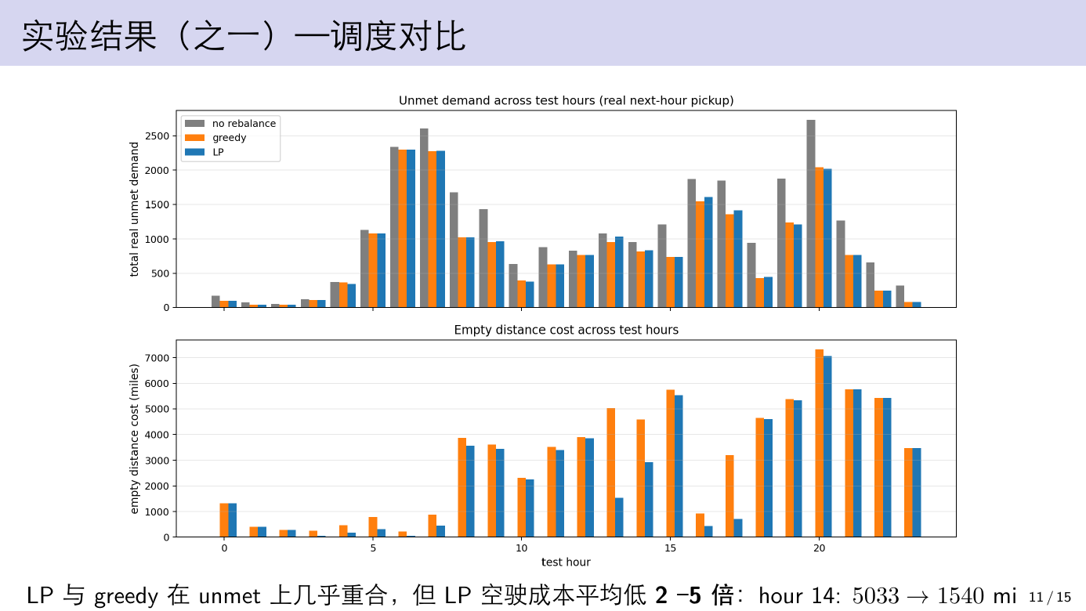
Notes:
【实验结果】录制：调度对比 — 汤平之
这是项目的核心结果，请大家仔细看图。
柱状图分两组：上面是 24 个测试小时上的总未满足需求；
下面是空驶距离成本。
灰色是不调度、橙色是贪心、蓝色是 LP。
第一个观察：蓝色和橙色在「未满足需求」上几乎重合，
都比灰色低很多。在 $\lambda = 20$ 的设置下，
24 个测试小时合计：贪心平均 unmet 845，LP 平均 unmet 852，
LP 比 greedy 只高 \emph{0.9 \%}，工程上等同于完全持平。
真正有意思的是 \emph{成本}——你看下面那张图：
在 hour 13、14、17、18、19 这几个小时上，
蓝色明显比橙色矮一大截。
24 个测试小时合计：贪心平均 cost 3053 英里，LP 平均 cost 2597 英里，
LP 整体便宜 \emph{15 \%}。
单看几个 peak 小时差距更显著：
hour 14，贪心要烧 5033 英里空驶，LP 只需要 1540 英里，
便宜了 3.3 倍；
hour 18 是 3197 vs 707，4.5 倍；
hour 17 是 921 vs 429，2.1 倍；
hour 4 甚至到 5.5 倍。
一句话总结：LP 在和 greedy 几乎相同的真实服务水平下，
用全局路由把空驶成本压低 1.18 到 5.52 倍——
这是 LP \emph{全局最优} 相对贪心 \emph{局部贪婪} 的本质差异，
在每个测试小时上都 \emph{Pareto 占优或持平}。
---

Slide 12
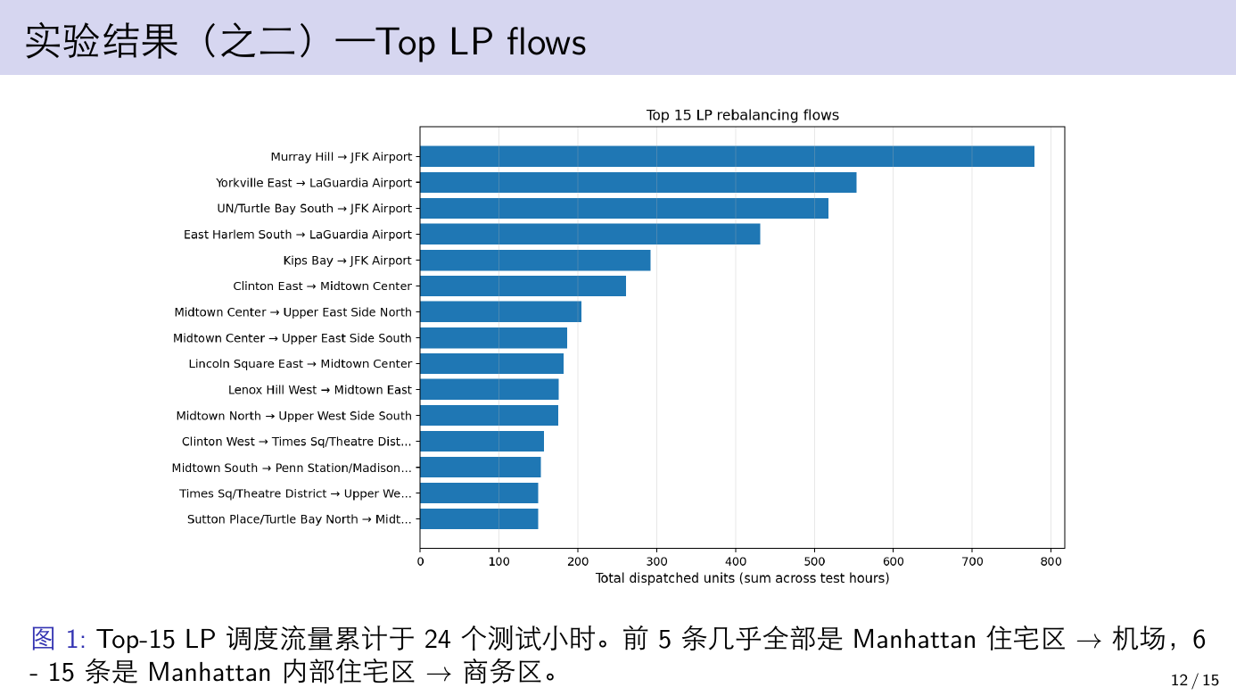
Notes:
【实验结果】录制：top flows — 汤平之
这张图把 24 个测试小时的 LP 调度矩阵 $X^*$ 累加起来，
挑出流量最大的 15 条 OD 边。
横条左边是源 zone 名字，右边是目的 zone 名字。
我们可以看到，前 5 条高频路径几乎全部是 Manhattan 内部住宅区往机场的方向：
Murray Hill → JFK 累计调度 778 单，
Yorkville East → LaGuardia 553 单，
UN/Turtle Bay South → JFK 524 单，
East Harlem South → LaGuardia 489 单，
Kips Bay → JFK 292 单。
第 6 到 15 条则是 Manhattan 内部住宅区到商务区
（Midtown、Times Sq、Penn Station）的短途调度。
这个 pattern \emph{非常符合直觉}——
说明 LP 学到的不是某种数学上漂亮但物理上奇怪的调度，
而是真实匹配城市出行结构的方案。
我们的模型解的解 \emph{可解释}，没有把车随机派到偏远 zone，
这是模型有效性的间接证据。
---

Slide 13
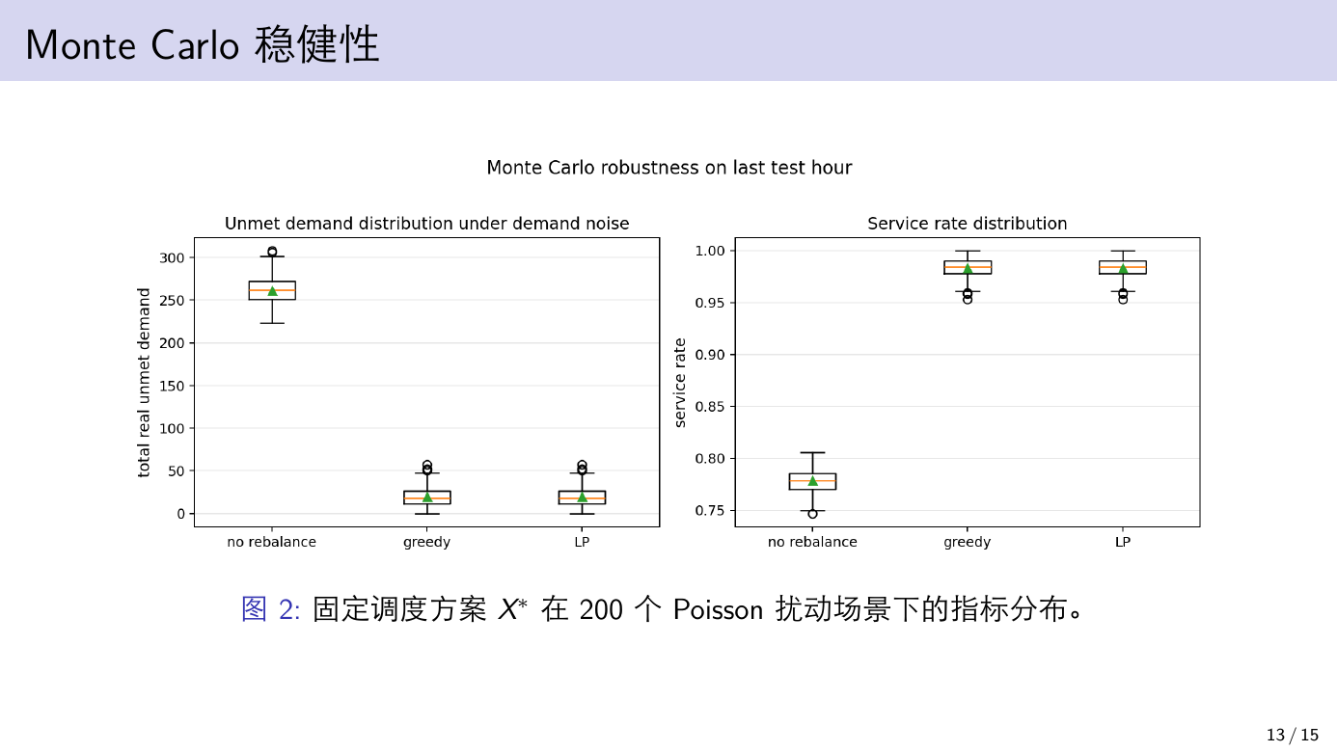
Notes:
【Monte Carlo 稳健性】录制：汤平之
既然预测一定有误差——
我们的历史均值 MAE 是 16.83 pickup，
这个误差是非平凡的——
我们要测一下：当真实需求偏离预测的时候，
我们 \emph{固定} 的 LP 调度方案 $X^*$ 会不会突然垮掉？
实验设计：
把 LP 求出的调度方案 $X^*$ 锁住，不允许在每个场景下重新求解
（否则就成了「事后知道需求」的理想化偏差）；
然后对真实需求按 Poisson 分布采 200 次扰动，
在每个扰动场景下评估三种方案的指标。
箱线图显示三件事：
第一，no rebalance 的 unmet 中位数在 261 左右，
q95 高达 288，明显劣势；
第二，greedy 的 unmet 中位数大约 17，q95 是 41；
第三，LP 的 unmet 分布和 greedy 紧密重叠，
mean、median、q95 三个统计量都和 greedy 持平。
这说明 LP 在需求扰动下 \emph{依然稳健}，
不会因为预测稍微偏一点就崩溃。
加上 §11 已经讲过的：LP 整体空驶成本比 greedy 低 15 \%。
这两个优势 \emph{独立叠加}——
Pareto 上 LP 是相对 greedy 严格不更差、严格不更贵的方案。
---

Slide 14

Notes:
【结论与局限】录制：汤平之
我来总结结论与局限。
结论：
在 24 个代表性测试小时上，LP 的 unmet 仅比 greedy 高 \emph{0.9 \%}（工程上持平），
但 LP 的 \emph{平均空驶成本比 greedy 低 15 \%}，
单个 peak 小时降幅最高达 5.5 倍；
这一优势在 Monte Carlo 200 次需求扰动下保持稳定。
这支持了我们的论点：
\emph{即使没有实时车辆位置数据，仅凭 dropoff 流的 zone-hour 聚合
也可以构造在 Pareto 意义上严格优于贪心的调度策略}。
同时我们要诚实地讲六个局限：
第一，dropoff 流只是供给代理，不是真实空车库存——
真实平台知道每辆车的实时位置；
第二，模型没有用天气、道路拥堵、大型活动等外生数据——
在体育赛事或暴雨时段，模型会显著偏差；
第三，LP 是连续 relaxation，$x_{ij}$ 是期望调度强度而不是真实车辆数——
部署时需要做一次取整 + 分配；
第四，成本矩阵基于历史 trip\_distance 中位数，没考虑实时路况；
第五，假设调度可以瞬时执行，忽略了驾驶时延；
第六，Ridge 不带 zone embedding，性能弱于强基线——
后续工作可以加入 zone-level 固定效应。
完整代码和数据复现命令都在我们的 GitHub 仓库——
github.com/Wangxibin123/numerical\_methods\_2026。
---

Slide 15

Notes:
【致谢】录制：汤平之
谢谢老师，谢谢助教。
这就是我们第一组的全部内容，欢迎提问。
---
## 时长合计与节奏建议
| 页 | 录制者 | 配额秒 |
| :---: | --- | :---: |
| 1 | 陈龙 | 70 |
| 2 | 陈龙 | 75 |
| 3 | 陈龙 | 75 |
| 4 | 陈龙 | 90 |
| 5 | 陈龙 | 90 |
| 6 | 陈龙 | 80 |
| 7 | 陈龙 | 100 |
| 8 | 陈龙 | 110 |
| 9 | 汤平之 | 80 |
| 10 | 汤平之 | 90 |
| 11 | 汤平之 | 120 |
| 12 | 汤平之 | 75 |
| 13 | 汤平之 | 90 |
| 14 | 汤平之 | 100 |
| 15 | 汤平之 | 15 |
| **合计** | | **1260 s ≈ 21 min** |
如果对应录音超时或不足，回到对应 § 调整文字长度即可，
然后跑 `make pptx` 重新同步到 `ppt/lecture.pptx`。
## 录制与导出 checklist（汤平之负责）
- [ ] 每页录前听 0.5 秒空白
- [ ] 翻页瞬间静音（避免讲话被切断）
- [ ] 摄像头头像位于右下角，不遮公式 / 图表
- [ ] 出错只重录对应页
- [ ] 录完后 File → Export → Create Video → Full HD (1080p)
→ Use Recorded Timings and Narrations
- [ ] 输出到 `video/final_video.mp4`
- [ ] 上传 LMS + 备份云盘后更新 `video/README_video_link.md`
## 与 Beamer 同步约定
- 每次修改 `slides/main.tex` 中的某帧，**回到本文件对应 § 修改对应口播**。
- 新增页面 → 在末尾加 `## §N 新标题 — 录制者（约 X 秒）` 段落，
同时更新 `division_of_labor.md` 中的 Slide → 录制者对应表。
- 删除页面 → 删除对应 § 段落，**重新连号**。
- 数字结果（例如 "3.3 倍"、"5033 英里"）变动时，
**务必** 同步本文件，避免讲解和 PPT 上的数字不一致。
- 改完跑 `make pptx`，新 `ppt/lecture.pptx` 会自动带入更新后的讲稿到讲者备注。

